Slide 1
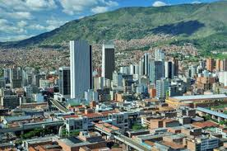
Medellín EXHIBICION DE LA FERIA DE LAS FLORES

Slide 2
LA FERIA DE LAS FLORES
La Feria de las flores se lleva a cabo entre los meses de julio y agosto. Además de los antioqueños, este evento colosal reúne a miles de turistas que visitan Medellín en esos días, convirtiendo la ciudad en un vibrante espacio engalanado de gente, además, claro, de flores, alegría, paz y diversión (WIKIPEDIA)

Slide 3
Feria de las flores/Jardín botánico

Slide 4
Feria de las flores

Slide 5
Exhibición de orquídeas y flores

Slide 6
Exhibición de orquídeas

Slide 7
Exhibición de arreglos florales

Slide 8
Exhibición de arreglos florales

Slide 9
Exhibición de arreglos florales

Slide 10
Exhibición de arreglos florales

Slide 11
Exhibición de arreglos florales

Slide 12
Exhibición de arreglos florales

Slide 13
Exhibición de arreglos florales

Slide 14
Exhibición de arreglos florales

Slide 15
Exhibición de arreglos florales

Slide 16
Exhibición de arreglos florales

Slide 17
Exhibición de arreglos florales

Slide 18
Exhibición de arreglos florales

Slide 19
Exhibición de arreglos florales

Slide 20
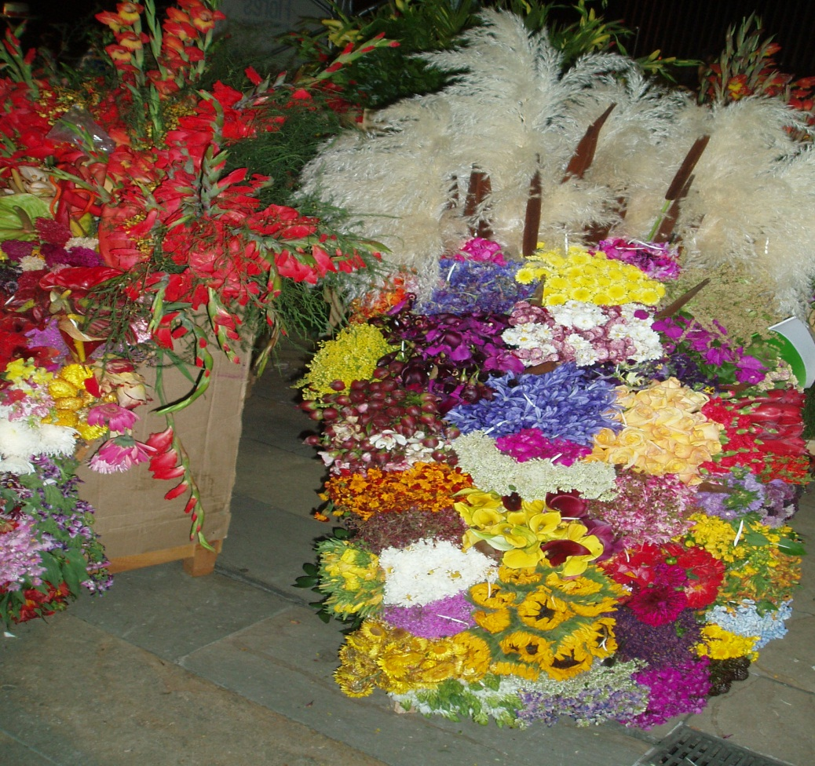
Exhibición de arreglos florales

Slide 21
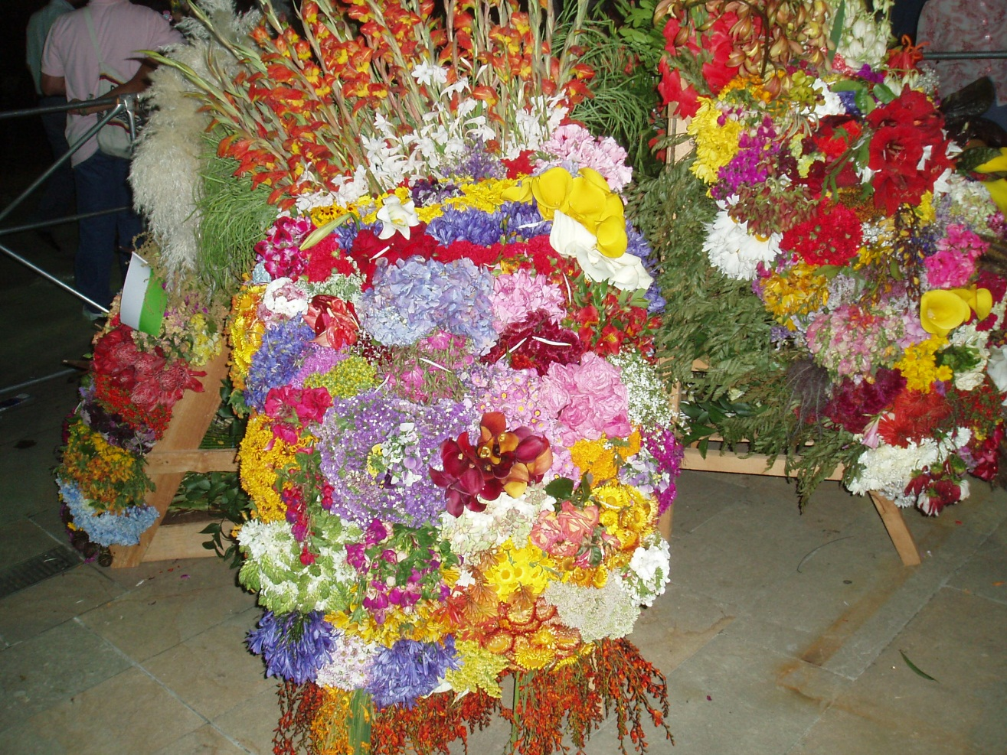
Exhibición de arreglos florales

Slide 22
Orgullo paisa

